Slide 1
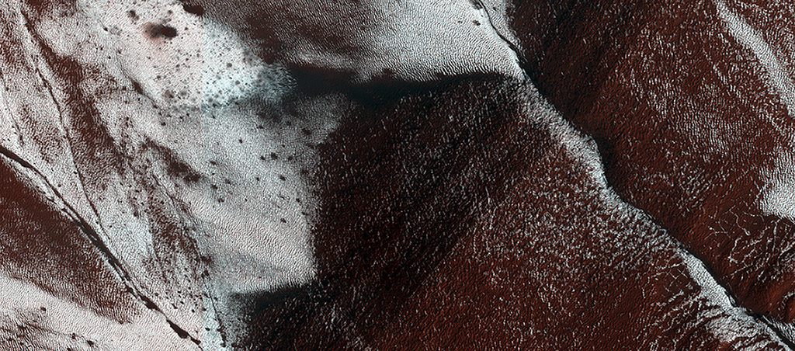

Zmrożone zbocza podczas późnej wiosny
O tej porze roku tylko zbocza skierowane w stronę południa są zmrożone, podczas gdy zorientowane na północ roztapiają się. Nie tylko rowy są oznaką aktywnych procesów geologicznych tutaj zachodzących. Jest także mały krater widoczny na dole zbocza.
uahirise.org/pl/ESP_039114_1115

